Slide 1
Решение кейса ООО Солюшн
M4 Team

Slide 2
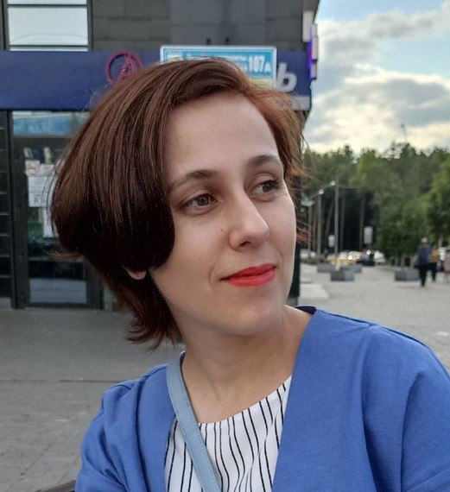
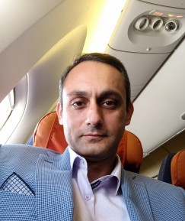

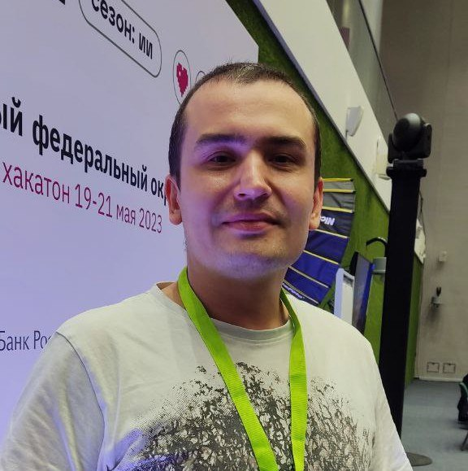
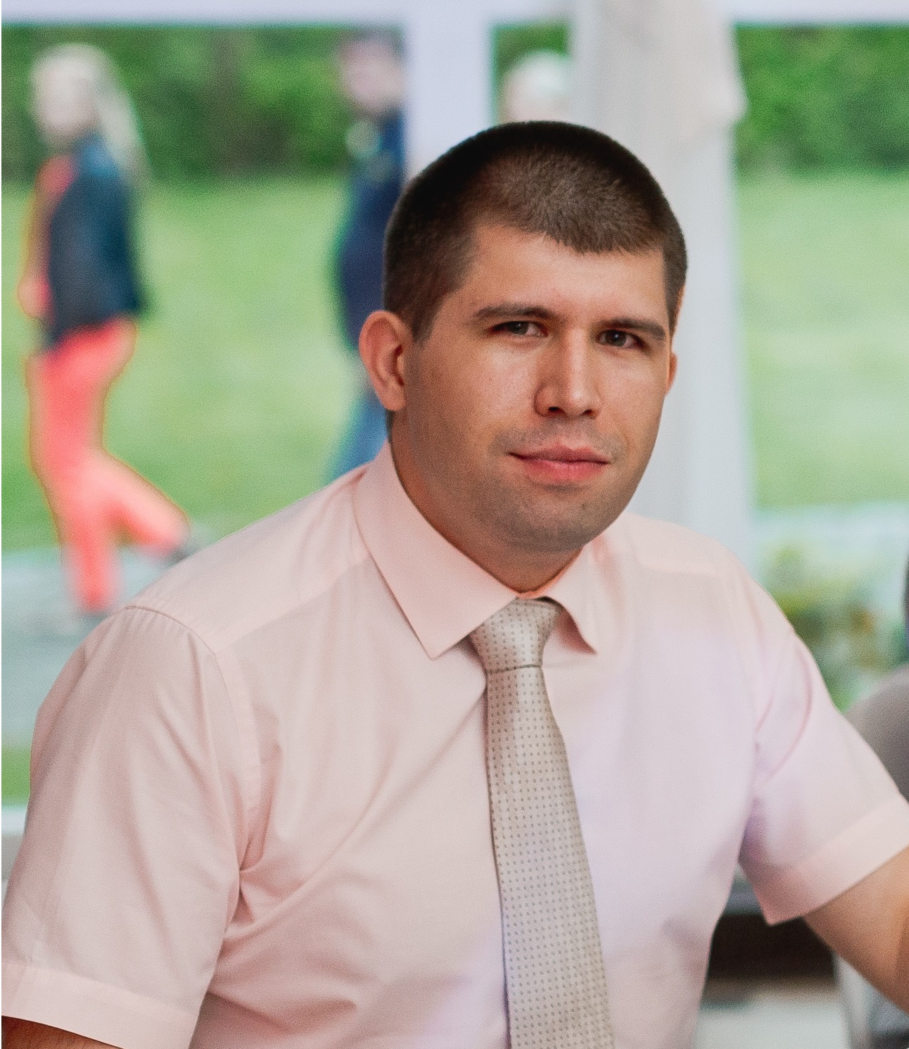
Состав команды
Марина Дружинина
Разработка NLP модели
извлечение сущностей
Компетенция: разработка программного обеспечения
г. Уфа
@marina_druzh
Мгер Парунакян
Парсинг источников
Компетенция: управление разработкой программного обеспечения, производством, дистрибуцией
г. Москва
@MhParun
Марат Закиров
Разработка NLP модели
разработка интерфейса
Компетенция: разработка программного обеспечения
г. Москва
@mardrake
Михаил Демин
Извлечение текста из источников
менеджмент проекта
Компетенция: экспертиза в фармации и медицине
г. Хабаровск
@MikhailDemin

Slide 3
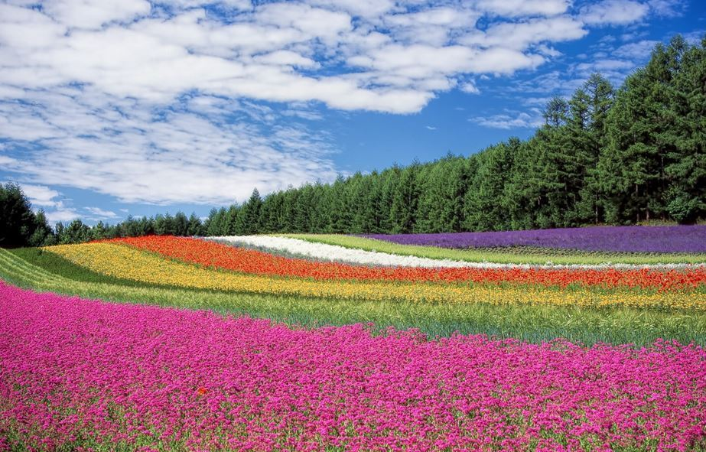
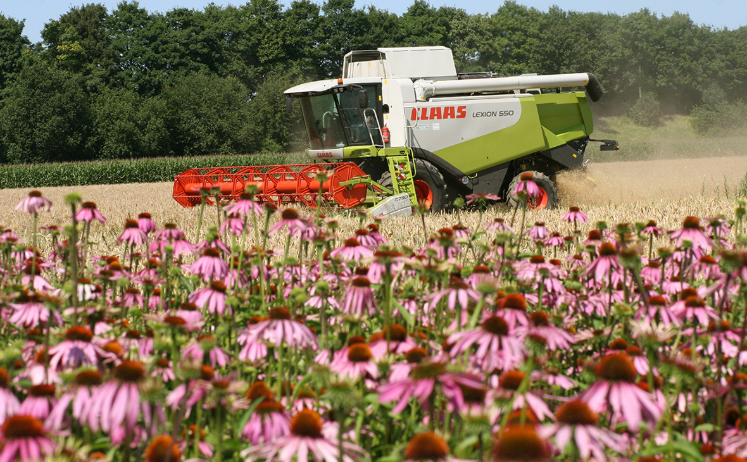
Проблематика
На текущий момент отсутствуют легкодоступные обобщенные источники информации о культивировании лекарственных растений. Данный фактор увеличивает затраты на начальном этапе культивирования, делает сложным прогнозирование конечного результата.
Решение этой проблемы позволит фермерам и предпринимателям легче принимать управленческие решения и выстраивать бизнес-процессы с учетом особенностей конкретного региона, а также позволит привлечь новых участников к культивированию лекарственных растений на территории Российской Федерации.

Slide 4
КРАТКОЕ ОПИСАНИЕ КЕЙСА
Необходимо формализовать процесс сбора информации о произрастании лекарственных культур из редких источников, чтобы улучшить поиск необходимых семян для засева определенного типа почв, для увеличения доли отечественного сырья в производстве лекарств.

Slide 5
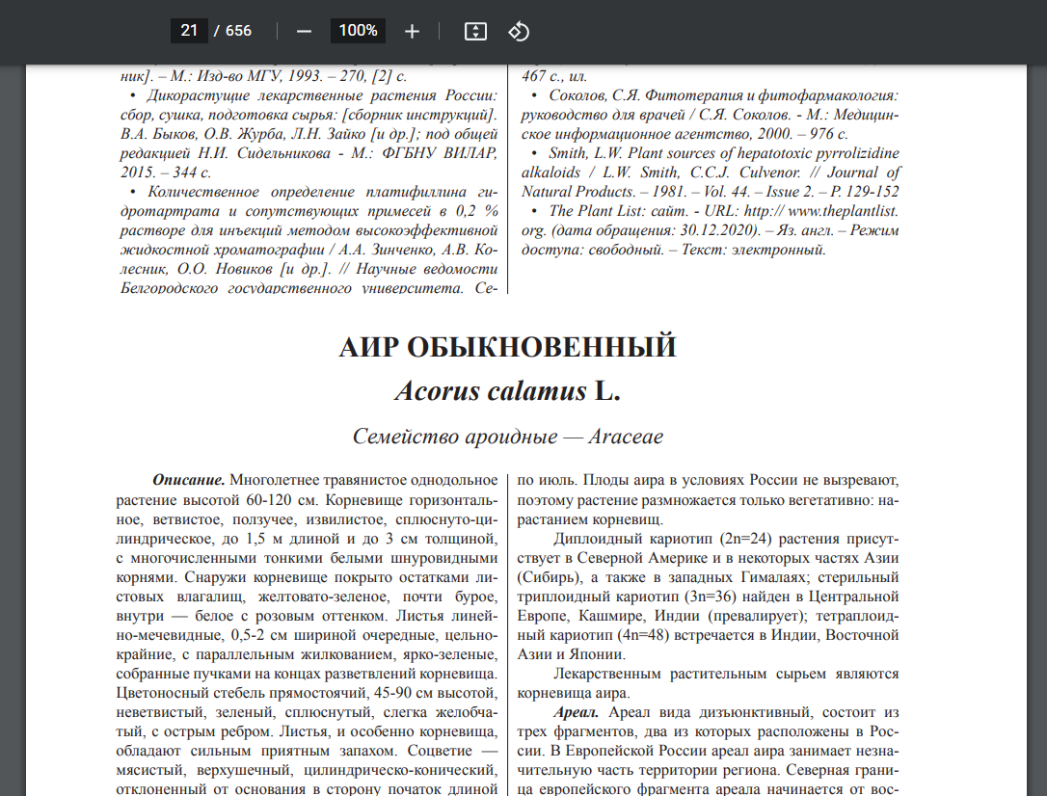
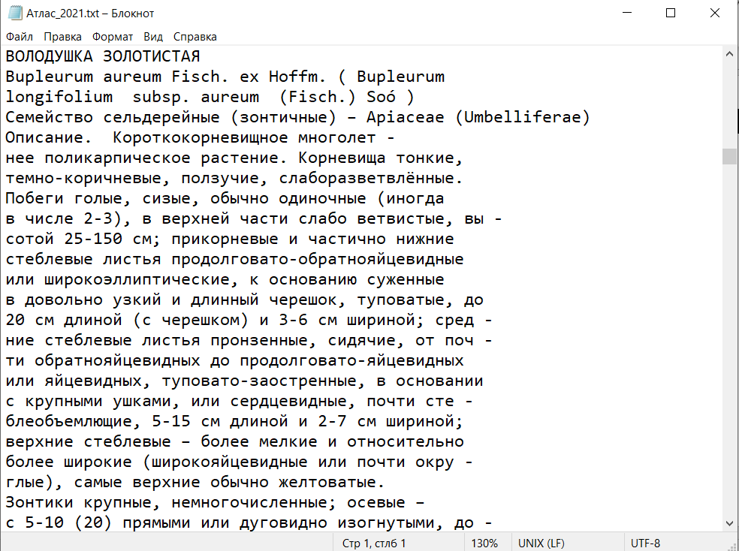

ИЗВЛЕЧЕНИЕ ТЕКСТА ИЗ PDF
.pdf file
.txt file

Slide 6
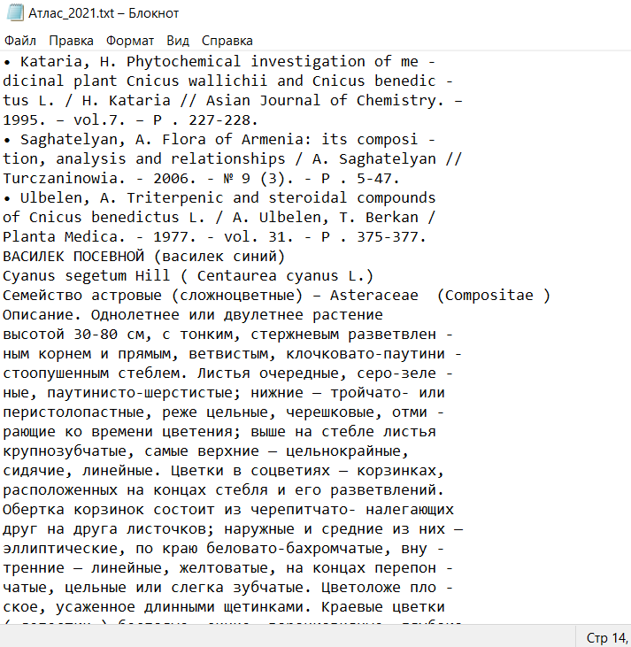
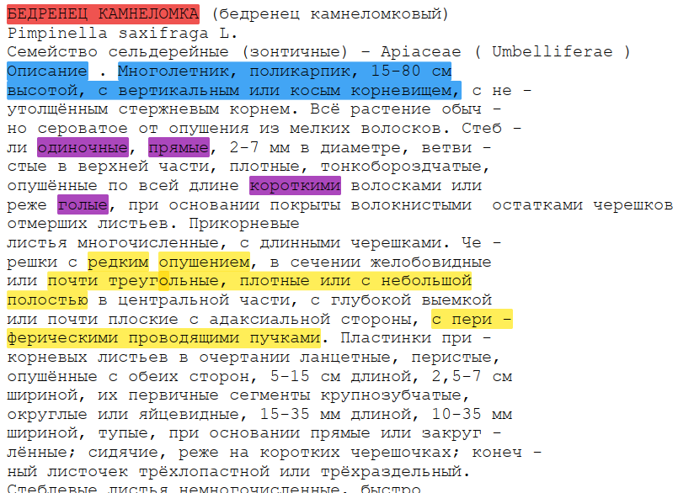
M4 Team
NLP МОДЕЛЬ
Den4ikAI
(BERT)
Notes:
На втором шаге с помощью NLP модели извлечем из текста информацию по каждому растению по разделам
В качестве NLP модели использована Den4ikAI (ДэнчикАИ). Выбор связан с тем, что эта модель проста в имплементации в проект, а также является открытым программным обеспечением.

Slide 7
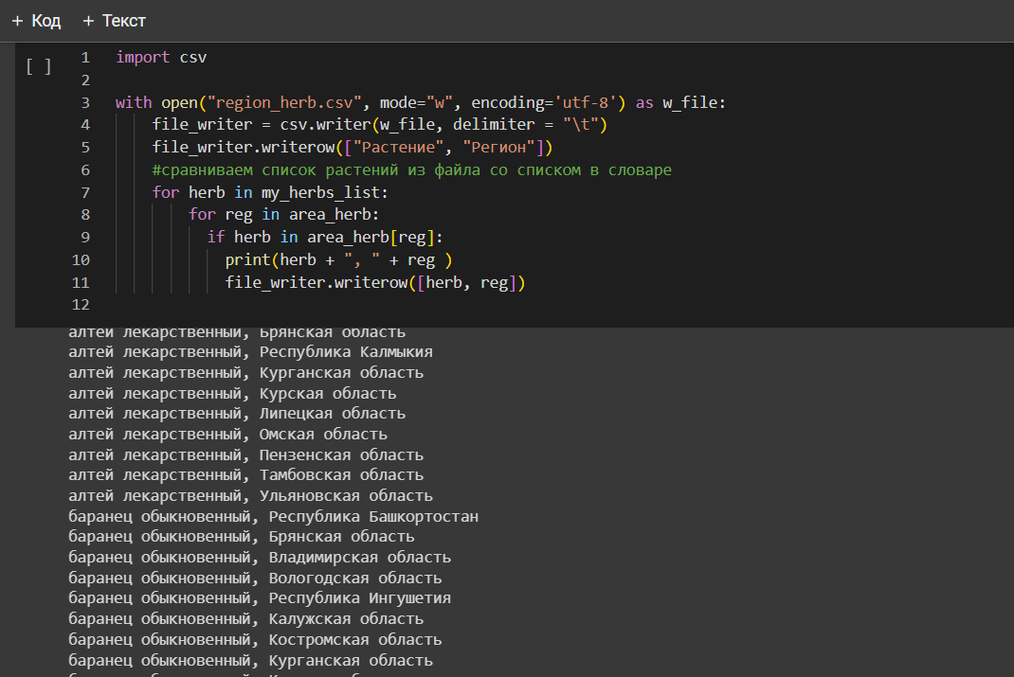
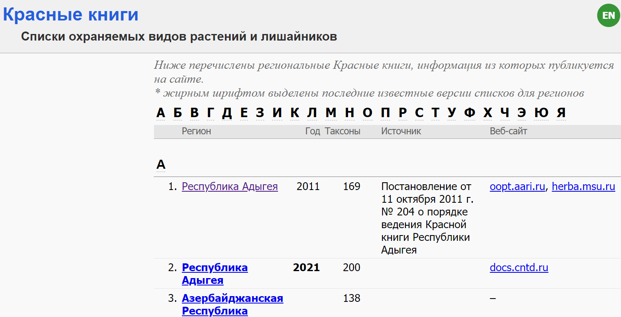

ИЗВЛЕЧЕНИЕ ИНФОРМАЦИИ ИЗ ДОПОЛНИТЕЛЬНЫХ ИСТОЧНИКОВ
M4 Team
Notes:
С помощью парсинга извлекаем информацию из доп источников. Сопоставляем Лек Растения и внесение в красные книги регионов РФ

Slide 8
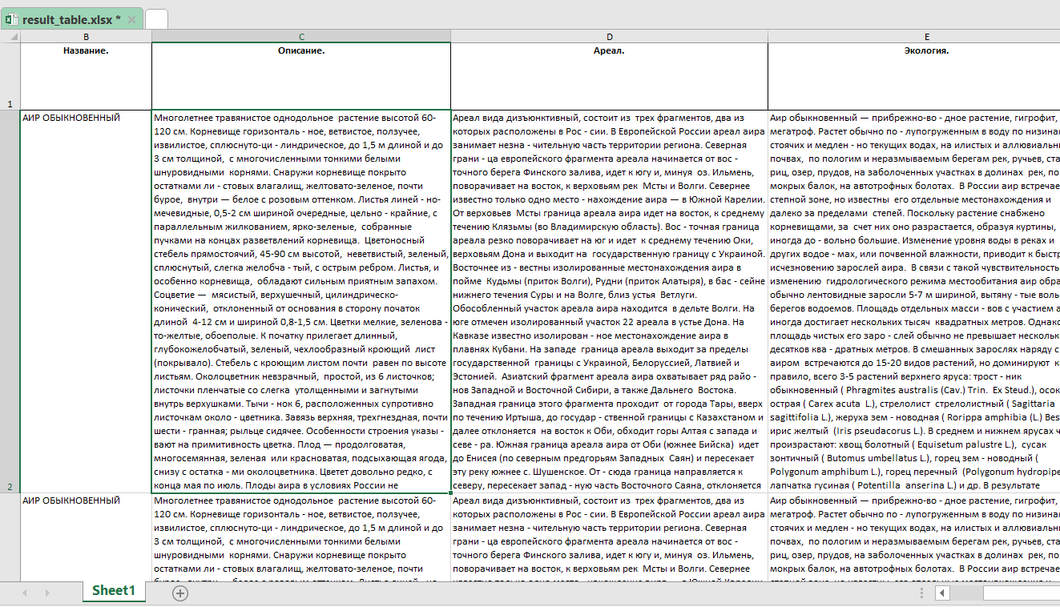
РЕЗУЛЬТАТ
M4 Team
Notes:
На третьем шаге все извлеченные сущности вносим в БД (наша реализация БД - таблица excel, в целях экономии времени)
На четвертом шаге из собранной информации производим оценку вероятности успешного произрастания лекарственного растения в разных регионах

Slide 9
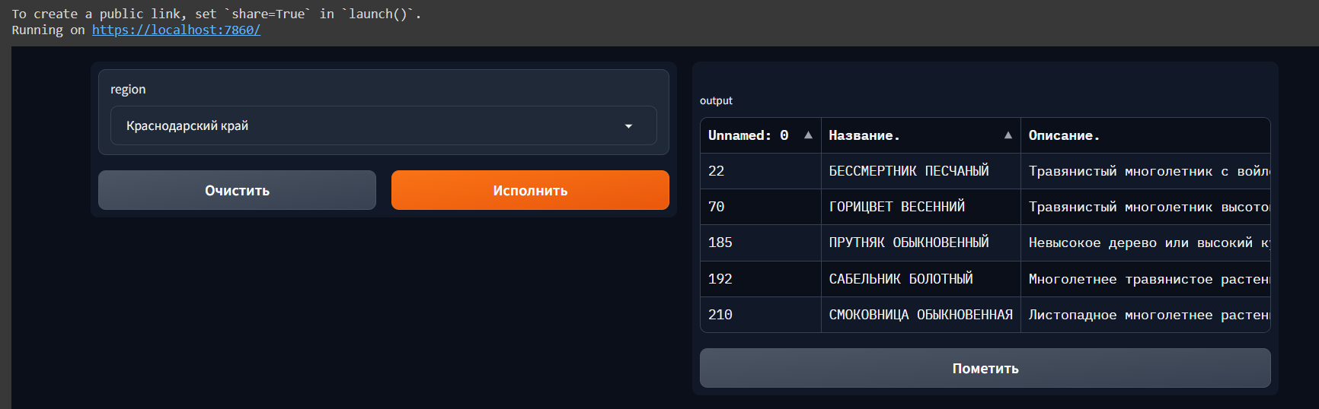

M4 Team
ПОЛЬЗОВАТЕЛЬСКИЙ ИНТЕРФЕЙС
Notes:
Сформировав БД и произведя оценку можем реализовать пользовательское приложение в виде веб сайта + мобильного приложения с интерактивной картой. С помощью наглядной системы фермер получает удобный инструмент планирования прогнозирования посадок лек растений.

Slide 10
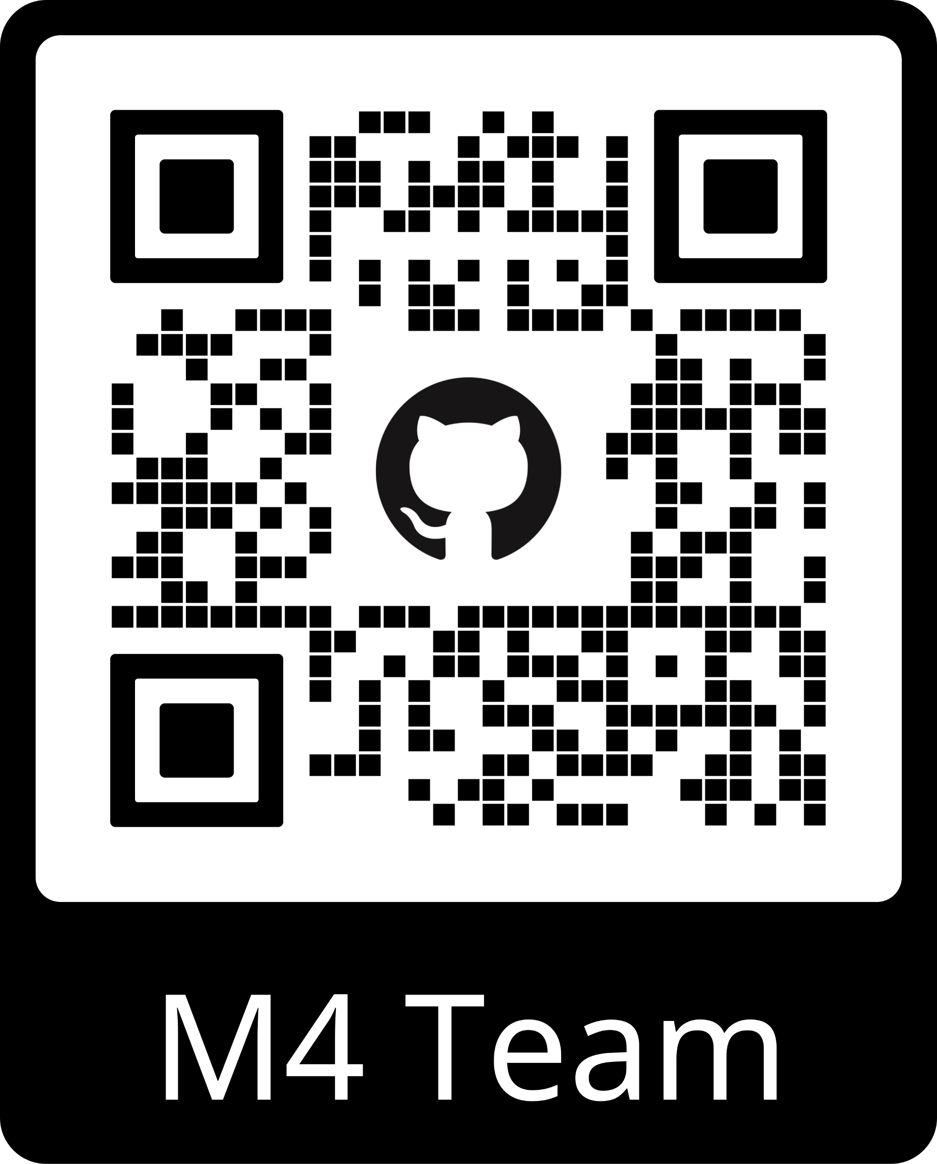
СПАСИБО ЗА ВНИМАНИЕ!
Ссылка на репозиторий:

